Slide 1

Факультет компьютерных наук Департамент программной инженерии Курсовая работа Криптосистема Рабина (Rabin Cryptosystem)
Выполнил:
студент группы БПИ-165
Чуев Иван Сергеевич
Научный руководитель:
Руководитель департамента ОП ПИ
Авдошин Сергей Михайлович
Высшая школа экономики, Москва, 2017
www.hse.ru
Notes:
Должности – профессор каф. УРПО || доцент каф. УРПО || преподаватель каф. УРПО
Ученые степени: д.т.н. || д.ф.-м. н. || к.т.н. || к ф.-м. н.

Slide 2

Описание программы
Назначение программы
Данная программа предназначена для кодирования и декодирования файлов, расположенных на жестком диске компьютера. Она позволяет, используя удобный графический интерфейс, генерировать ключи, и используя их, шифровать и дешифровать информацию.
Актуальность
В настоящее время большое внимание в сфере информационных технологий уделяется приватности пользовательских данных. Программа, реализующая скрытую передачу важной информации является востребованной на сегодняшний момент.
фото
фото
фото
Высшая школа экономики, Москва, 2017

Slide 3
Цель и задачи разработки
Цель работы
Создать программу, способную кодировать и декодировать любые файлы, хранящиеся на диске компьютера, реализуя Криптосистему Рабина
Задачи работы
Реализовать генерацию открытого и закрытого ключей
Реализовать кодирование и декодирование файлов
Реализовать формат записи ключей и закодированных файлов, позволяющий уменьшить объем занимаемой памяти на жестком диске компьютера
Реализовать удобный интерфейс приложения в окружении операционной системы Windows.
Разработать пакет документации, позволяющий пользователю быстро понять основы и воспроизвести полный цикл операций.
фото
фото
фото
Высшая школа экономики, Москва, 2017
Чуев И. С. БПИ165, курсовая работа, Криптосистема Рабина (Rabin Cryptosystem) 2017

Slide 4
Области применения
Криптосистемы с открытым ключом используются повсеместно, но особенно востребованы в следующих сферах:
В банковской сфере
На закрытых предприятиях
Во время военных действиях
Любым человеком, заботящимся о безопасности личных данных
фото
фото
фото
Высшая школа экономики, Москва, 2017

Slide 5
Основные определения и обозначения
Термин | Определение
Криптосистема Рабина | Криптографическая система с открытым ключом, безопасность которой обеспечивается сложностью поиска квадратных корней составного числа
Ассиметричный шифр | Метод передачи шифрованной информации, в котором зашифровывающий и расшифровывающий ключи не совпадают
Закрытый ключ (P и Q) | Пара простых чисел, при делении дающих остаток 3 по модулю 4. С помощью которых производится дешифрование информации
Открытый ключ (N) | Число являющееся произведением P и Q. С помощью которого производится шифрование информации
фото
фото
фото
Высшая школа экономики, Москва, 2017

Slide 6
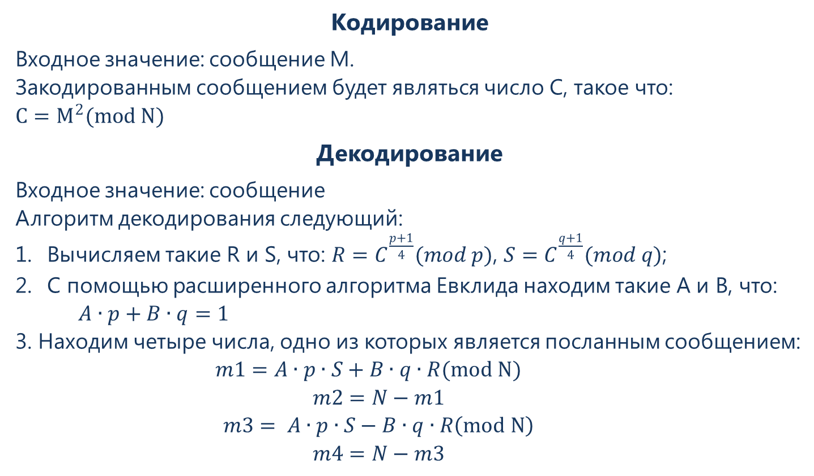
Описание криптосистемы Рабина
Кодирование
Входное значение: сообщение M.
Закодированным сообщением будет являться число C, такое что:
$$C=M^{2}(mod N)$$
Декодирование
Входное значение: сообщение
Алгоритм декодирования следующий:
Вычисляем такие R и S, что: $R=C^{\frac{p+1}{4}}(mod p)$, $S=C^{\frac{q+1}{4}}(mod q)$;
С помощью расширенного алгоритма Евклида находим такие A и B, что:
$A∙p+B∙q=1$
3. Находим четыре числа, одно из которых является посланным сообщением:
$$m1=A∙p∙S+B∙q∙R(mod N)$$
$$m2=N−m1$$
$$m3= A∙p∙S−B∙q∙R\left(mod N\right)$$
$$m4=N−m3$$
фото
Высшая школа экономики, Москва, 2017
Чуев И. С. БПИ165, курсовая работа, Криптосистема Рабина (Rabin Cryptosystem) 2017

Slide 7
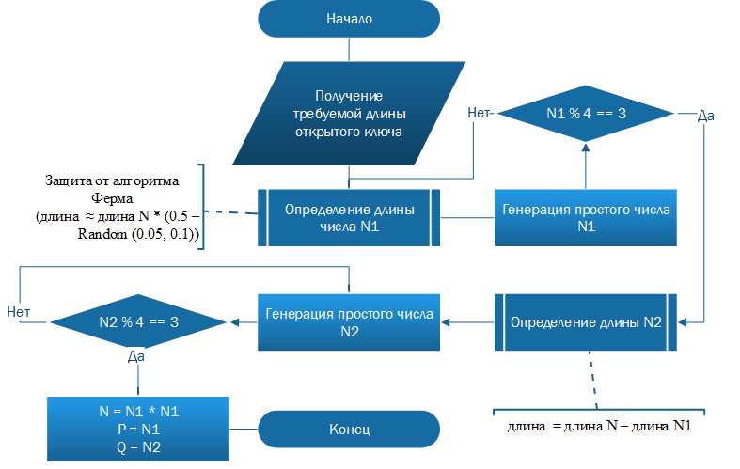
Схема работы алгоритма
Генерация ключей
N – открытый ключ
P и Q – закрытый ключ
Высшая школа экономики, Москва, 2017
Чуев И. С. БПИ165, курсовая работа, Криптосистема Рабина (Rabin Cryptosystem) 2017

Slide 8
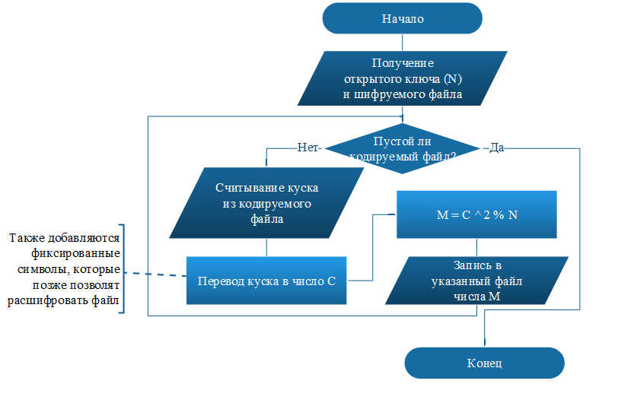
Схема работы алгоритма
Шифрование файла
С использованием открытого ключа (N)
Высшая школа экономики, Москва, 2017
Чуев И. С. БПИ165, курсовая работа, Криптосистема Рабина (Rabin Cryptosystem) 2017

Slide 9
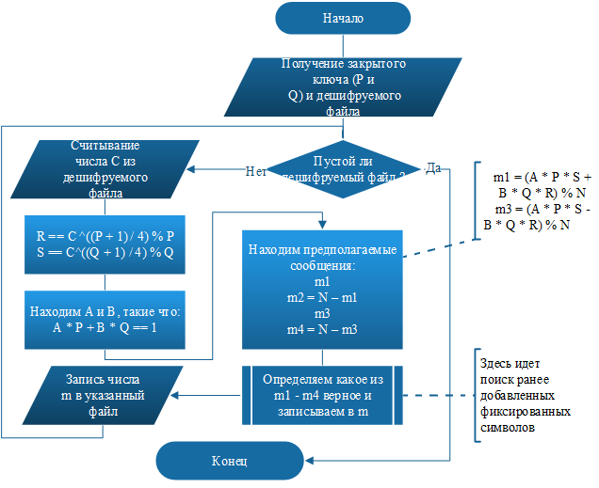
Схема работы алгоритма
Дешифрование файла
С использованием
закрытого ключа (P и Q)
фото
Высшая школа экономики, Москва, 2017
Чуев И. С. БПИ165, курсовая работа, Криптосистема Рабина (Rabin Cryptosystem) 2017

Slide 10
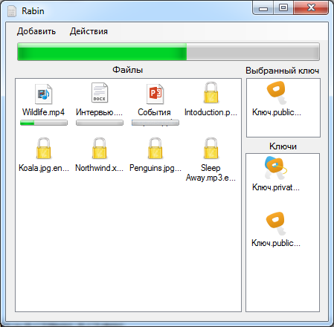
Пример выполнения
Кодирование
фото
фото
фото
Высшая школа экономики, Москва, 2017

Slide 11
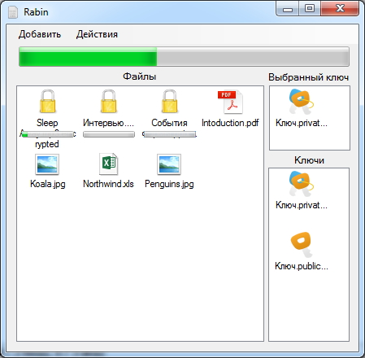
Пример выполнения
Декодирование
фото
фото
фото
Высшая школа экономики, Москва, 2017

Slide 12
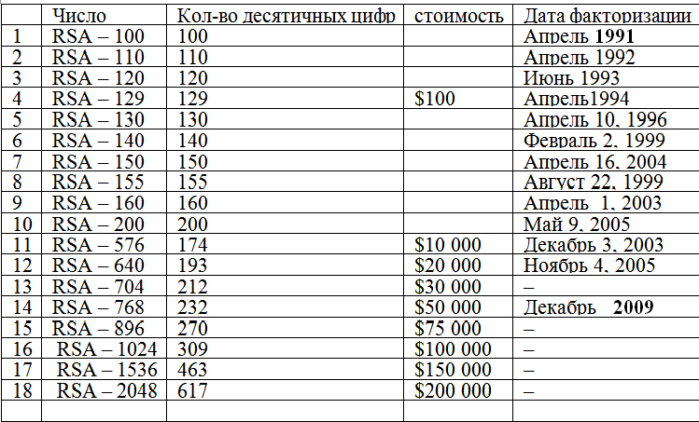
Защищенность
Числа, предоставленные компанией RSA в 1991, для факторизации за денежное вознаграждение
фото
фото
Высшая школа экономики, Москва, 2017
Чуев И. С. БПИ165, курсовая работа, Криптосистема Рабина (Rabin Cryptosystem) 2017

Slide 13
Формат входных и выходных данных
Поскольку файлы ключей (.publicKey и .privateKey) и зашифрованных (.encrypted) файлов должны содержать числа, разделенные определенным символом. Было принято решение реализовать кодировку RabinEncoding.
Данная кодировка содержит:
Символы цифр (от 0 до 9)
Символ разделителя
Символ перехода на следующую строку ( \n )
Символ возврата каретки ( \r )
Следующий формат записи позволил уменьшить размер используемой памяти компьютера в 2 раза, по сравнению с кодировкой UTF8Encoding
Высшая школа экономики, Москва, 2017
Чуев И. С. БПИ165, курсовая работа, Криптосистема Рабина (Rabin Cryptosystem) 2017

Slide 14
Пример выполнения
Демонстрация
Высшая школа экономики, Москва, 2017

Slide 15
Дальнейшее развитие программы
Реализовать возможность кодирования или декодирования одного файла в нескольких потоках
Добавить возможность управления очередности процессов
Реализовать вывод времени до окончания всех процессов
Высшая школа экономики, Москва, 2017

Slide 16
Список использованной литературы
The Laws of Cryptography: Rabin’s Version of RSA [Электронный ресурс]. URL.: http://www.cs.utsa.edu/~wagner/laws/Rabin.html (дата обращения 5.01.2017)
Факторизация числа, проблемы ее теории и позиция автора [Электронный ресурс]. URL.: https://habrahabr.ru/post/226395/ (дата обращения 10.02.2017)
Высшая школа экономики, Москва, 2017

Slide 17

Чуев Иван Сергеевич
ischuev@edu.hse.ru
Москва - 2017

